Slide 1
المحاضرة السادسة تصميم بعض الآليات البسيطة
لمقرر / تصميم آلات زراعية
الفرقة الرابعة – هندسة زراعية
العام الجامعي 2020/ 2021م

Slide 2
الوصلة المفصلية
الوصلة المفصلية هي آلية ميكانيكية تستخدم لتوصيل ذراعين تكون محاورهما متطابقة أو متقاطعة لكنهما في نفس المستوى أي أنها تستخدم في نقل قوة شد محورية بين ذراعين أو أكثر. والتصميم الهندسي للوصلة يسمح بوجود حركة زاوية محدودة بين الذراعين حول محور بنز الوصلة. ومن محددات إستخدامها أنها غير مناسبة في حالة الأعمدة الدورانية التي تنقل عزما.

Slide 3
إستخدامات الوصلة المفصلية
وصل المعدات الزراعية خلف الجرارات من خلال قضيب الجر ونقاط الشبك.
الوصل مابين أذرع الربط في أسقف الجمالونات
الوصل مابين الروابط في الكباري المعلقة
وصل الحركة لآلية الصمامات في المحركات الترددية
وصل نقطة الإرتكاز في الروافع
الوصل مابين الروابط في جنازير العجلات

Slide 4
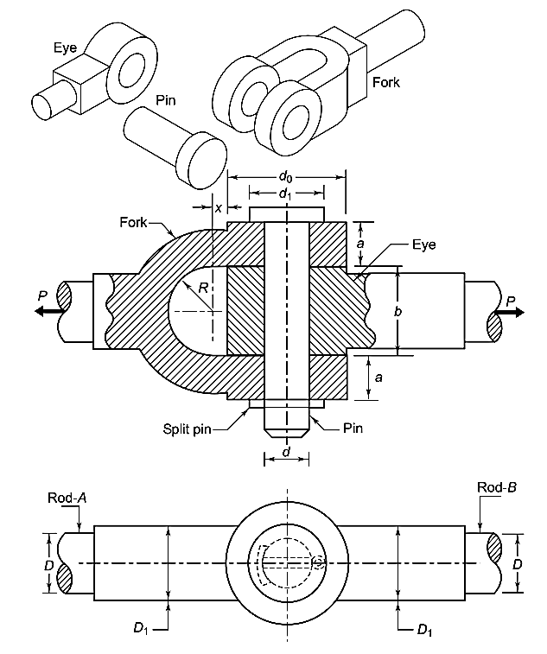
الأجزاء الرئيسية للوصلة المفصلية

Slide 5
الرموز والعلاقات التجريبية للوصلة المفصلية
الرمز | التوصيف
D | قطر أحد الأذرع (mm)
D₁ | القطر المتزايد لأحد الأذرع (mm) وقيمته التجريبية (D₁ = 1.1 D)
d | قطر بنز الوصل (mm)
d_{o} | القطر الخارجي للفتحة أو الشوكة (mm)
a | سمك الفتحة أو الشوكة (mm) وقيمته التجريبية (a = 0.75 D)
b | سمك النهاية لفتحة الذراع B (mm) وقيمته التجريبية (b = 1.25 D)
d₁ | قطر رأس البنز (mm) وقيمته التجريبية (d₁ = 1.5 d)
x | المسافة من مركز نصف قطر الشوكة إلى الفتحة(mm) وقيمته الفرضية (x = 10 mm)

Slide 6
إفتراضات إجراء تحليل الإجهادات للوصلة المفصلية
الأذرع معرضة لقوة شد محورية
يهمل تأثير تركيز الإجهادات نظرا لوجود فتحات
القوى موزعة بانتظام على كل الأجزاء.

Slide 7
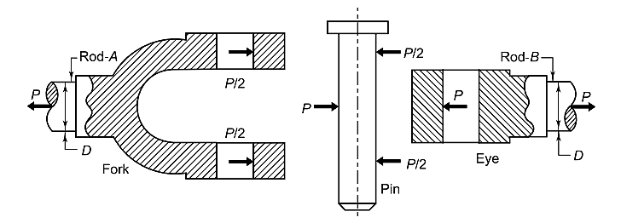
تخطيط الجسم الحر للوصلة المفصلية

Slide 8
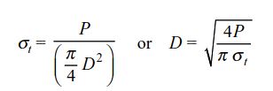
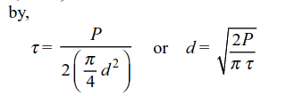
أنواع الإنهيارات لأجزاء الوصلة المفصلية
نوع الإنهيار | المعادلات التصميمية
إنهيار الشد للأذرع
إنهيار القص للبنز
إنهيار السحق للبنز في الفتحة

Slide 9
أنواع الإنهيارات لأجزاء الوصلة المفصلية
نوع الإنهيار | المعادلات التصميمية
إنهيار السحق للبنز في الشوكة
إنهيار الإنحناء للبنز
إنهيار الشد للفتحة

Slide 10
أنواع الإنهيارات لأجزاء الوصلة المفصلية
نوع الإنهيار | المعادلات التصميمية
إنهيار القص للفتحة
إنهيار الشد للشوكة
إنهيار القص للشوكة

Slide 11
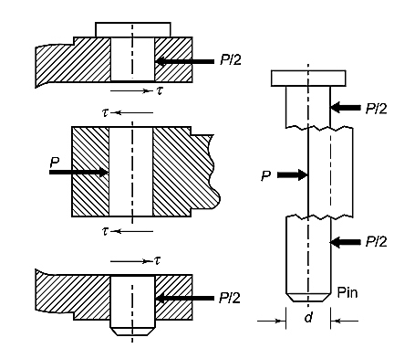
إنهيار القص للبنز

Slide 12
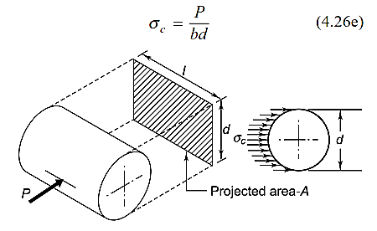
المساحة المسقطة للسطح الإسطواني

Slide 13
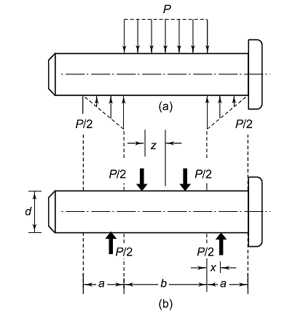
تمثيل البنز على أنه كمرة بسيطة
(a) التوزيع الفعلي للقوى (b) تخطيطات القوى

Slide 14
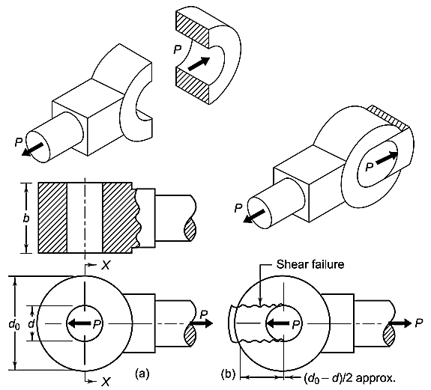
إنهيار الشد والقص للفتحة

Slide 15
الخلاصة
إن التحليلات التي أجريت على أجزاء الوصلة المفصلية ومعادلات إختبارات التحمل التي تم حسابها لتقدير الأبعاد لكل جزء من أجزاء الوصلة يمكن إعتبارها نموذجا قابل للتطبيق على كل أجزاء عناصر الآلات الاخري بنفس الكيفية.

Slide 16
الرافعة
الرافعة عبارة عن آلية ميكانيكية على شكل قضيب صلب Rigid Bar لها محور إرتكازFulcrum لكي ينقل القوة أو يضاعفها والشكل التالي يوضح الأبعاد الهندسية للرافعة وفيه نجد أن (F) هي القوةForce (Load) المنتجة بواسطة الرافعة وأن (P) هو الجهد Effort الذي ينتج القوة والمسافة العمودية لخط عمل أيا من القوتين بالنسبة لمحور الإرتكاز يطلق عليه ذراع الرافعة Lever Arm

Slide 17
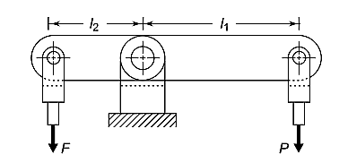
الأبعاد الهندسية للرافعة
يطلق على النسبة بين الحمل والجهد (F/P) العائد الميكانيكي Mechanical Advantage للرافعة ، بينما يطلق على النسبة بين ذراع الجهد وذراع الحمل (l₁/l₂) التأثير الفعال Leverage للرافعة

Slide 18
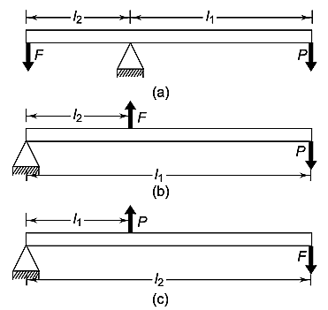
أنواع الروافع

Slide 19
خطوات تصميم الرافعة
إن تصميم الروافع عند مقارنته بالأنواع الأخرى من أجزاء الآلات الأخرى يعتبر سهلا حيث يتم فيها تقدير طول الرافعة بناءا على التأثير الفعال لكلا من الحمل والجهد ثم يتم تصميم القطاع العرضي على أساس إجهادات الإنحناء. والخطوات التالية تستخدم كإجراء تصميمي للرافعة.

Slide 20
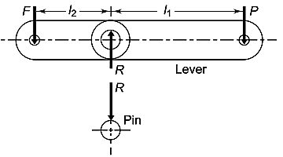
الخطوة الأولي: تحليل القوى Forces Analysis
تخطيط الجسم الحر للقوى التي تؤثر على رافعة من النوع الأول

Slide 21
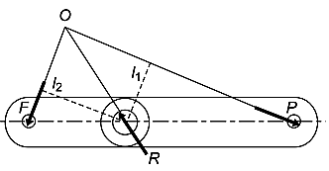
تخطيط الجسم الحر للقوى التي تؤثر على رافعة من النوع الثاني
تخطيط الجسم الحر للقوى التي تؤثر على رافعة من النوع الأول ذات خطوط عمل مائلة للقوى

Slide 22
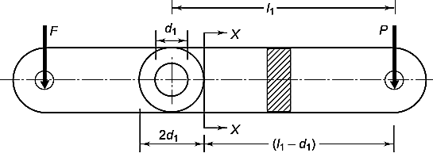
الخطوة الثانية: تصميم ذراع الرافعة Design of Lever Arm
بعد تقدير القوى المؤثرة على الرافعة يلي ذلك تقدير أبعاد القطاع العرضي. الروافع بشكل عام القطاعات العرضية لها معرضة لعزوم إنحناء والشكل التالي يوضح ذراعين لرافعة وفيه نجد أن عزم الإنحناء يكون أكبر مايمكن عند الرأس لكن قيمته تساوي صفر عند نقطة التأثير لكلا من الحمل والجهد.

Slide 23
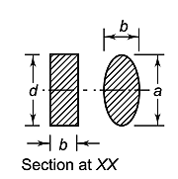
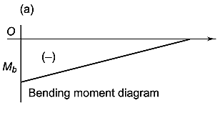
تخطيط عزم الإنحناء عند القطاع (X-X)

Slide 24
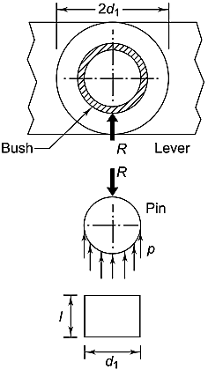
الخطوة الثالثة: تصميم بنز محور الإرتكاز Design of Fulcrum Pin

Slide 25
الفرق بين ضغط التحميل وإجهاد السحق
بالرغم من التشابه بين المعادلتين (a) and (b) في صياغتهما إلا أنه يوجد فرق بينهما من ناحية الأثر الذي يحدثه كلا من ضغط التحميل وإجهاد السحق حيث وجد أن الضغط المحوري يستخدم في حالة وجود حركة نسبية بين السطحين المتحركين مثل الحركة بين البنز والبطانة المعدنية كما في حالة الروافع ، بينما يستخدم إجهاد السحق في حالة عدم وجود حركة نسبية بين الأسطح المتحركة كما في الوصلة المفصلية. بالإضافة إلى أن القيمة العددية للضغط المحوري لاتزيد عن 10 N/mm² مقارنة بإجهاد السحق الذي يصل إلى 150 N/mm²

Slide 26
رافع الأحمال الميكانيكي
رافع الأحمال هو عبارة عن جهاز محمول يتكون من آلية تحتوي على مسمار قلاووظ وصامولة ويستخدم في رفع وخفض الأحمال ويوجد منه أنواع عديدة لكن الأكثر إستخداما هما النوع الهيدروليكي والنوع الميكانيكي. فالنوع الهيدروليكي يتكون من إسطوانة ومكبس ويتم رفع وخفض الحمل عن طريق حركة ذراع الكبس ، أما النوع الميكانيكي فيمكن تشغيله يدويا أو بإستخدام مصدر للقدرة وبالرغم من أن جهاز رافع الأحمال بسيط ويستخدم على نطاق واسع فهو من الأجهزة التي تتعرض لكثير من المخاطر عند إستخدامها.

Slide 27
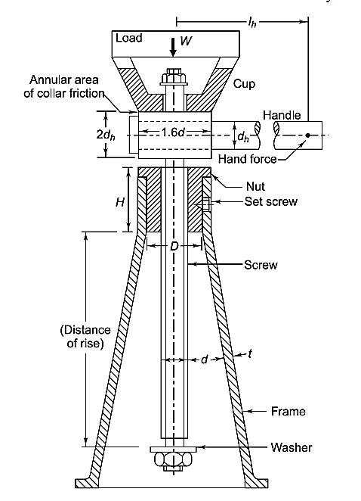
الأبعاد والأجزاء لرافع الأحمال الميكانيكي

Slide 28
خطوات التصميم لرافع الأحمال الميكانيكي
الخطوة (1): توصيف المشكلة Problem Specification
إذا كان المطلوب تصميم رافع أثقال لرفع عنصر من عناصر الآلات أثناء عمليات الإصلاح والصيانة في الورش بحيث يكون متعدد الأغراض وذو سعة تحميلية حوالي 100 kN عندما يكون إرتفاع الحمل 0.5 m ويجب كذلك تحديد نوع التشغيل للرافع هل سيكون يدوي أو بإستخدام مصدر قدرة؟.

Slide 29
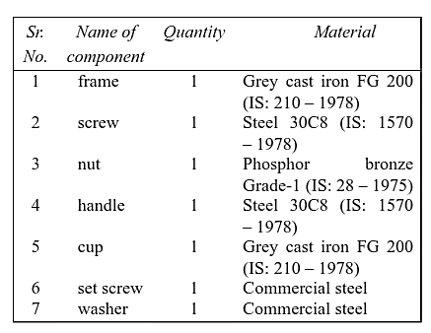
الخطوة (2): إختيار المواد الهندسية
الرافع يتكون من عدة أجزاء والخصائص الميكانيكية لكل جزء تختلف عن الخصائص الميكانيكية للأجزاء الأخرى لذلك فعند التصميم لابد من إختيار المادة المناسبة لكل جزء من أجزاء الرافع بشكل فردي كما يوضحها الجدول التالي:

Slide 30
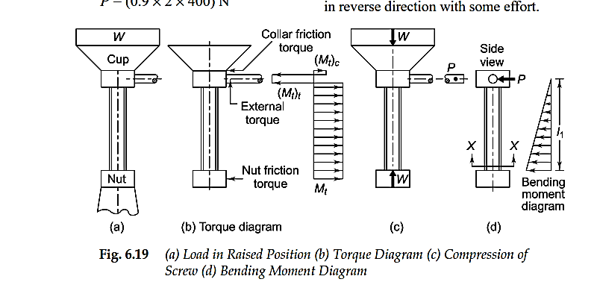
الخطوة (3): إعتبارات عامة General Considerations
الأحمال التي يتعرض لها مسمار الرافع [(a) الحمل في حالة الرفع (b) منحنى عزم الإلتواء (c) الضغط للمسمار (d) منحنى عزم الإنحناء]

Slide 31
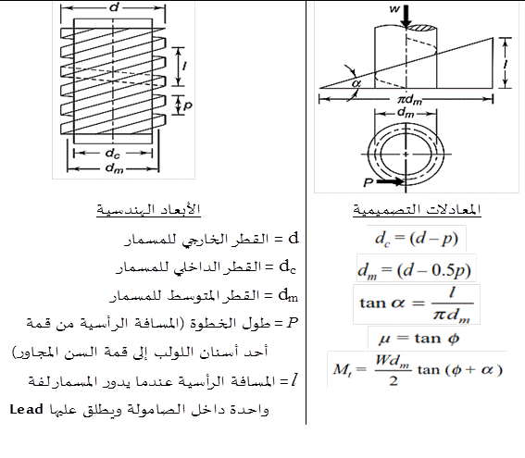
الخطوة (4): تصميم المسمار Design of Screw
الأبعاد الهندسية والمعادلات التصميمية للولبة ذات الأسنان المربعة

Slide 32
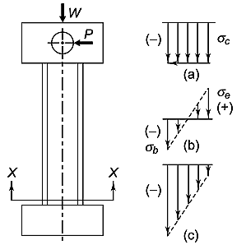
الخطوة (4): تصميم المسمار Design of Screw
الإجهادات عند القطاع X-X: (a) إجهاد الضغط المباشر ( b) إجهاد الإنحناء (c) محصلة الإجهادات

Slide 33
الخطوة (5): إعتبارات الإنبعاج Buckling Considerations
إن ظاهرة الإنبعاج في الاعمدة من الظواهر التي يجب على المصمم مراعاتها عند تصميمه لأجزاء الآلات التي يمكن أن يحدث لها إنبعاج أثناء تشغيلها. ومن اشهر المعادلات لتقدير الإنبعاج في الاعمدة معادلتي Johnson's and Euler's Equations وفي حالة مسمار الرافع فإنه تم افتراض أن إرتفاع الرفع 500 mm لذلك فإن الجزء من المسمار بين الصامولة ويد الرافع يمكن إعتباره عمود Column طوله (l) وتطبق عليه إحدى معادلات الإنبعاج.

Slide 34
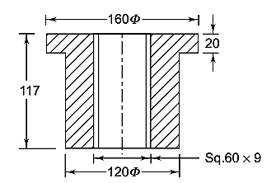
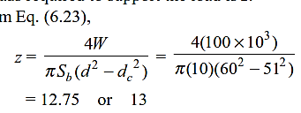
الخطوة (6): تصميم الصامولة Design of Nut
إن الضغط المحوري المسموح (S_{b}) بين المسمار المصنوع من الصلب والصامولة المصنوعة من البرونز في حدود 10 N/mm² والمعادلة التالية تستخدم لحساب عدد أسنان اللولب المطلوبة لتدعيم أو تحمل الحمل (z) والشكل يوضح الأبعاد الفعلية للصامولة

Slide 35
الخطوة (7): تصميم الجزء الكأسي الشكل للرافع Design of Cup
ومن المعادلة السابقة نلاحظ أن طول اليد للرافع (l_{h}) كبيرة جدا وغير قابلة للتطبيق من الناحية العملية لذلك فإنه من الضروري تغيير تصميم الجزء الكأسي عن طريق إستبدال الإحنكاك المنزلق الذي يحدثه الطوق الإحتكاكي Collar Friction بما يطلق عليه الإحتكاك الدوراني Rotating Friction وذلك عن طريق إستخدام كرسي محور ذو كرات دفع Thrust Ball Bearing بدلا من طوق الإحتكاك حيث أن عزم الإحتكاك لهذا النوع من كراسي المحور صغير جدا وبالتالي يمكن إهماله.

Slide 36
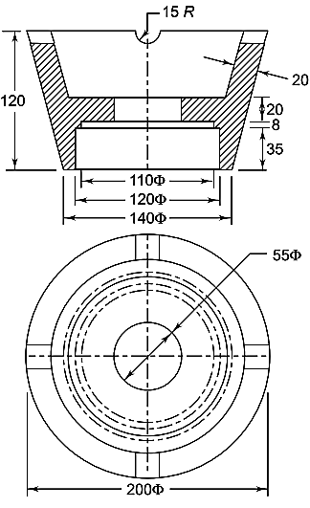
الأبعاد الهندسية للجزء الكاسي الشكل للرافع

Slide 37
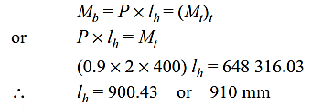
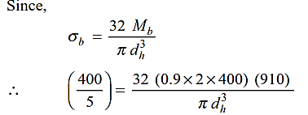
الخطوة (8): تصميم اليد للرافع Design of Handle
حيث أن مادة الصنع ليد الرافع من الصلب الذي درجته (30C8 with S_{yt} = 400 N/mm²) ولا يوجد عزم لطوق الإحتكاك فإن طول اليد تحسب كما يلي:
إجهاد الإنحناء ليد الرافع يتم حسابها من المعادلة التالية:
لذا فإن القطر ليد الرافع تصبح:

Slide 38
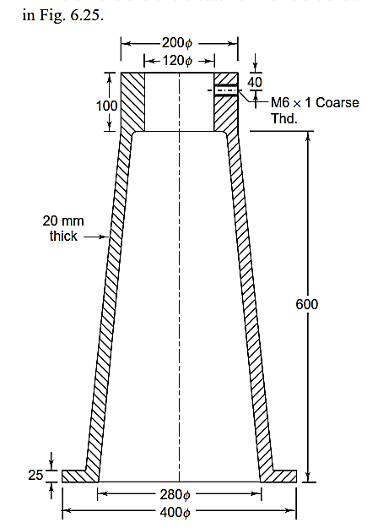
الأبعاد الهندسية الفعلية لإطار الرافع

Slide 39
الخطوة (9): مظاهر الأمان العامة General Safety Aspects
إن الضمانة الاساسية ضد الإصابات التي يمكن أن تصيب المشغلين للرافع وكذلك لمنع حدوث أضرار لعناصر الآلات المختلفة هي اتباع بعض قياسات الأمان التالية:
بعد عملية التشكيل او التصنيع للرافع فإنه لابد أن يخضع لإختبار يطلق عليه Proof Test وفي هذا الإختبار يتم تحميل الرافع إلى 150% من معدل التحميل المصمم عليه لرفع حمل ما إلى حوالي 90% من إرتفاع الرفع الكامل.
لابد أن يحتوي دليل الإستخدام للرافع على بعض التحذيرات المتعلقة بتشغيله ومن أمثلتها (تجنب تحميل الرافع بحمل زائد– ضع الإطار للرافع على سطح صلب مستوي)
معدل التحميل المصمم عليه الرافع لابد أن يوضع في مكان ثابت وبارز على الرافع ويكون مقروء بشكل جيد للمستخدم

